Slide 1
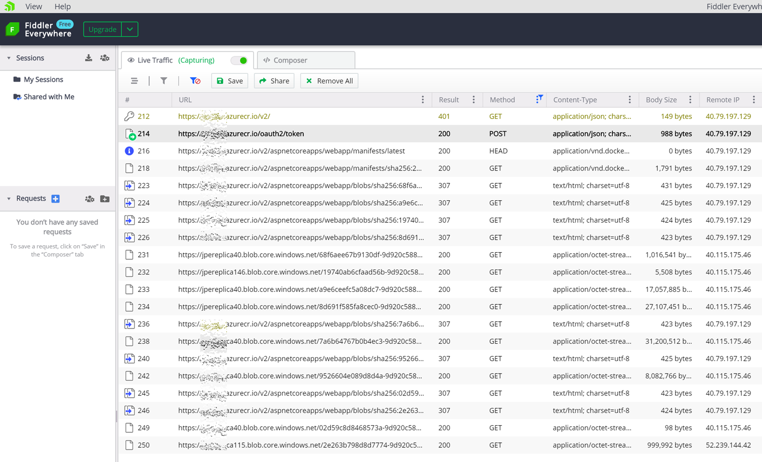
No Data Endpoint
ログインサーバー へのアクセス
サイズ小さめ
Blob へのアクセス
サイズ大きめ

Slide 2
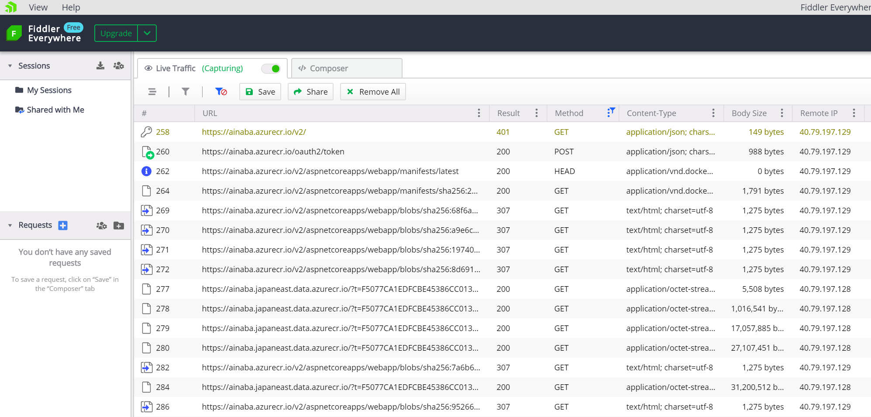
With Data Endpoint
ログインサーバー へのアクセス
サイズ小さめ
専用データエンドポイント へのアクセス
サイズ大きめ

Slide 3
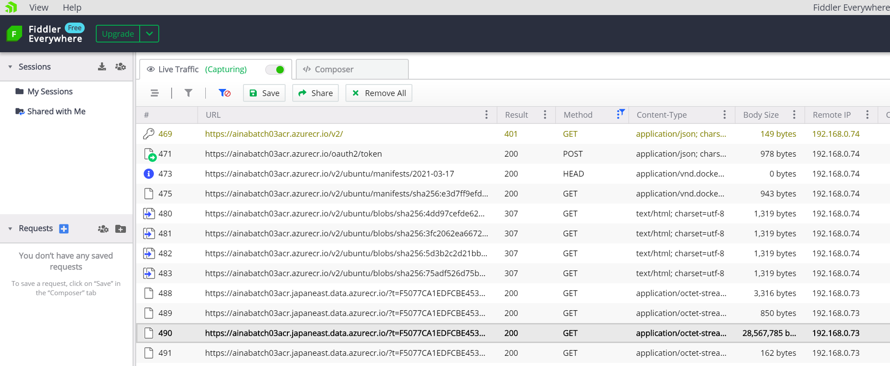
Private Endpoint
ログインサーバー へのアクセス
専用データエンドポイント へのアクセス

